Slide 1

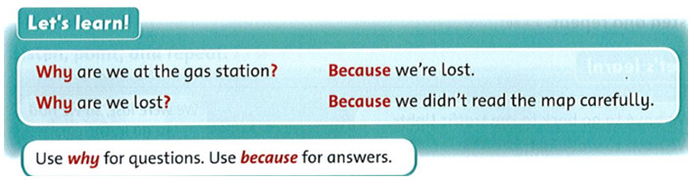
Tuesday , March 24th 2020 Unit 7: Go back to the traffic lights Lesson 3: Grammar and Song
1. Listen and repeat.
Why : tại sao Because : vì, bởi vì

Slide 2
Script:
Why are we at the gas station?
=> Because we're lost.
Why are we lost?
=> Because we didn't read the map carefully.
Dịch:
Tại sao chúng ta ở trạm xăng?
=> Bởi vì chúng ta lạc đường.
Tại sao chúng ta lạc đường?
=> Bởi vì chúng ta không đọc bản đồ cẩn thận.
.

Slide 3
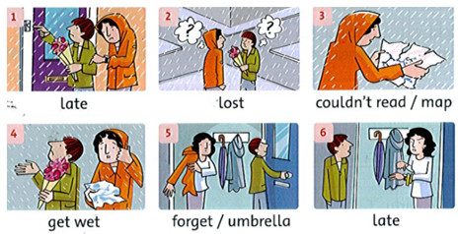
2. Ask and answer
Why were they late?
=> Because they were lost.
Why were they lost?
Hướng dẫn giải:
Why were they late?
=> Because they were lost.
Why were they lost?
=> Because they couldn't read the map.
Why were they couldn't read the map?
=> Because the map get wet.
Why were the map get wet?
=> Because they forget the umbrella.
Why were they forget the umbrella?
=> Because they late.

Slide 4
3. Now write sentences about the pictures.
The woman and her son were late because they were lost. ….
Hướng dẫn giải:
The woman and her son were late because they were lost. They were lost because they couldn't read the map. They couldn't read the map because the map get wet. The map get wet because they forget the umbrella. They forget the umbrella because they late.
Dịch:
Người phụ nữ và con trai của cô ấy đã muộn vì họ bị lạc đường. Họ bị lạc đường vì họ không thể đọc bản đồ, Họ không thể độc bản đồ vì bản đồ bị ướt. Bản đồ bị ướt vì họ quên mang ô. Họ quên mang ô vì họ muộn.

Slide 5
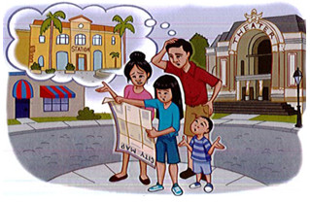
4. Listen and sing.
Why are they lost?
Why are they standing
In the middle of the square?
Because they can't find the station
That they thought was there.
Why are they lost
In the middle of the town?
Because they're holding
Their map upside down!
Dịch:
Tại sao họ bị lạc?
Tại sao họ đang đứng đây
Ở giữa quảng trường?
Bởi vì họ không thể tìm thấy trạm
Nơi mà họ nghĩ là ở đó. Ở giữa thị trấn?
Bởi vì họ đang giữ
Bản đồ của họ bị lộn ngược!

